Slide 1
7.2. Хрущевские реформы. Позиция: против.
Выполнили: Кутьин Захар и Шельпук Михаил

Slide 2
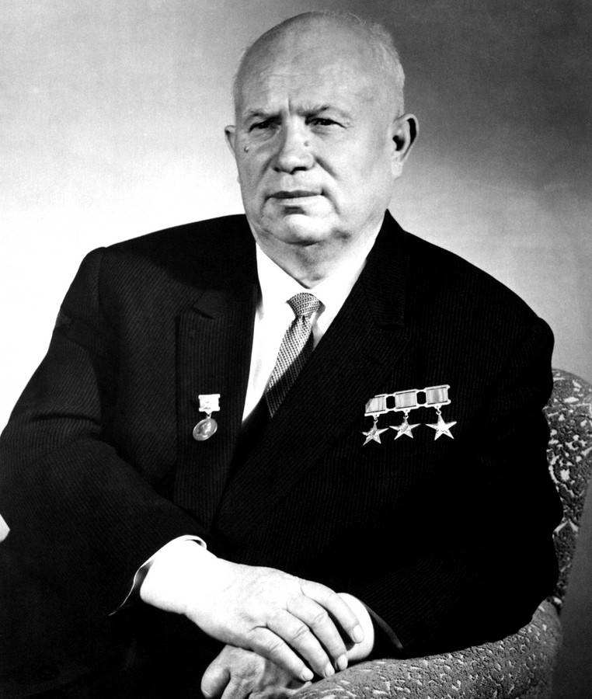
Время оттепели
Предпосылки хрущевских реформ возникли в 50-60 годы. Этот период известен в истории, как оттепель, исчезало сталинское правление. После смерти Сталина в 1953 году, у власти неожиданно оказался Никита Хрущев.

Slide 3
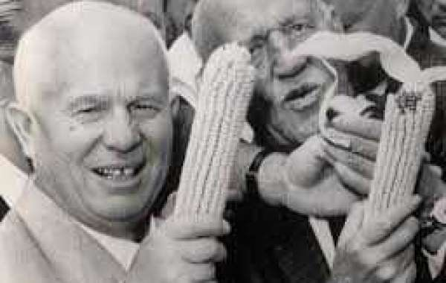
Реформы Хрущева
Аграрная реформа:
Колхозы и совхозы получили кредиты, новую технику;
Новый этап укрепления колхозов. Многие из которых были преобразованы в совхозы;
В марте 1958 было
ликвидировано МТС;
Повсеместное внедрение
кукурузы;
В 1954 году началось
освоение целины;
Крестьяне освободились от сверхдохода

Slide 4
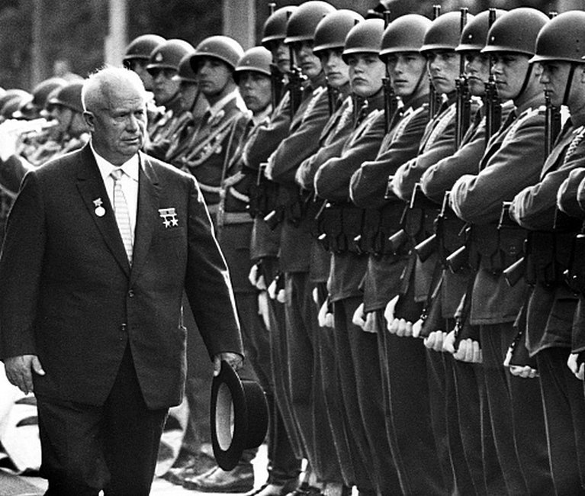
Реформы Хрущева
Военная реформа:
Советская Армия и флот
были перевооружены
ракетно-ядерным оружием;
СССР достиг паритета с
США по соотношению
военной силы;
Были рассмотрены идеи
политики мирного
сосуществования государств
с различным социальным строем.

Slide 5
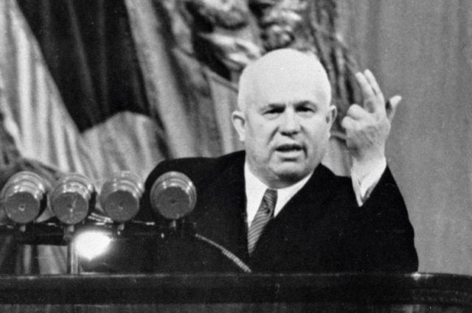
Реформы Хрущева
Социальная реформа:
Принят закон о пенсиях;
Увеличилось
продолжение декретного отпуска
для женщин;
Отменяется плата за
обучение в старших классах школ и
вузах;
Вводится обязательное
восьмилетнее обучение в школах;
Осуществлен перевод рабочих на шести и семичасовой рабочий день;
Широко развертывается жилищное строительство
Расширяются права союзных республик;
Восстанавливаются права репрессированных в годы войны народов

Slide 6
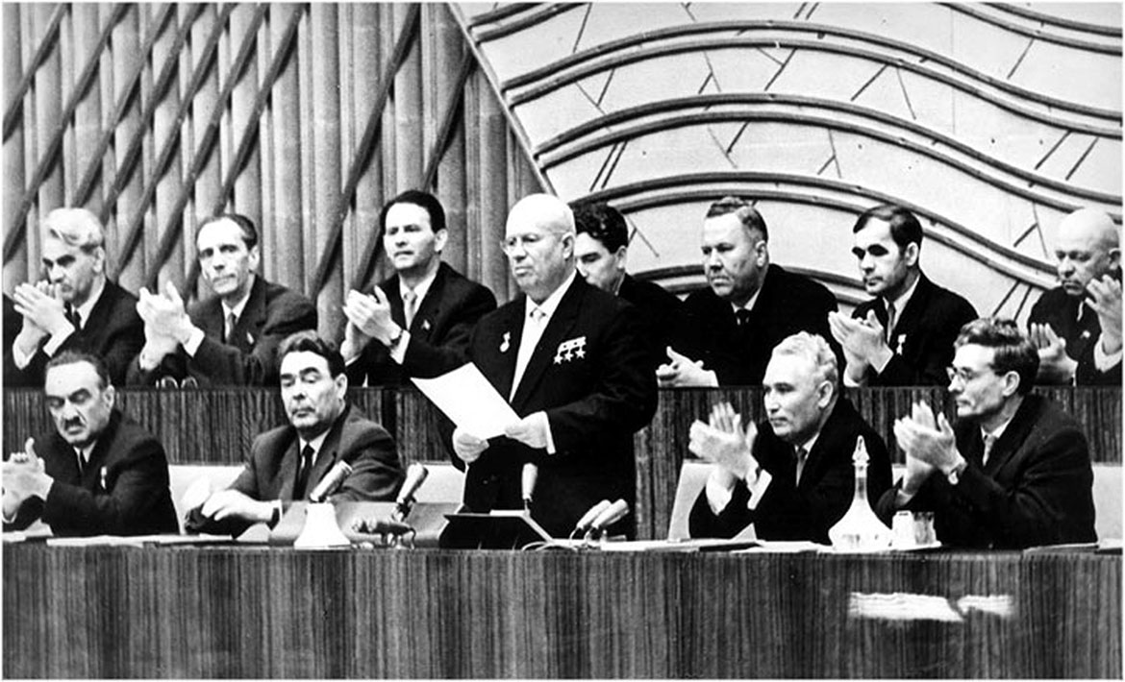
Реформы Хрущева
Реформа управления:
Расширились
хозяйственные
права союзных республик
Сократился
управленческий
аппарат;
Упразднены
отраслевые министерства;
Страна разделена на 105 экономических районов;
Созданы совнархозы.

Slide 7
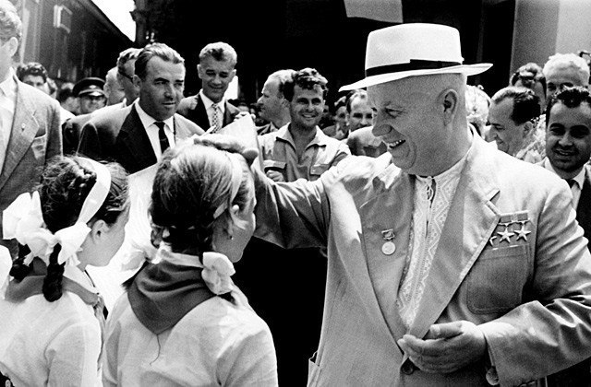
Реформы Хрущева
Реформа школы:
Средняя школа стала единой и стала однообразной;
Все желающие получить
полное среднее
образование должны были
учиться либо в средней
политехнической школе,
либо в среднем ПТУ,
либо в вечерних и заочных
школах;
Упал интерес к гуманитарным предметам.

Slide 8
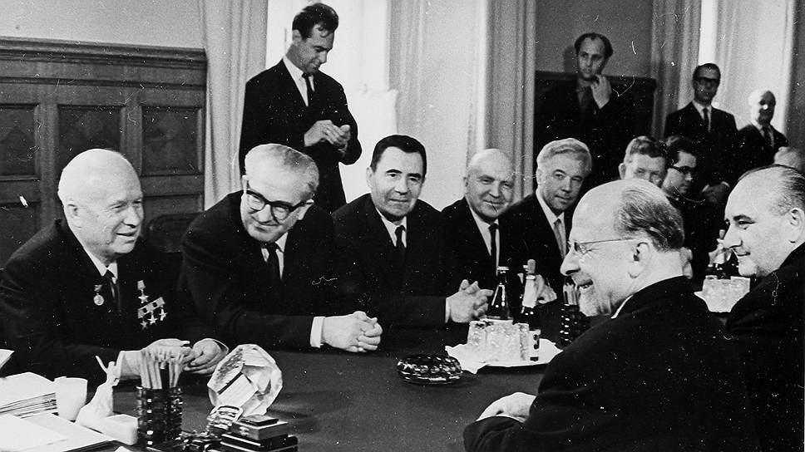
Реформы Хрущева
Политические реформы:
Подчинил МВД и КГБ местным партийным органам;
Прекратил репрессии,
провел пересмотр дел,
реабилитацию
заключенных, изменил
систему ГУЛАГа;
На ХХ съезде партии
выступил с докладом о культе личности Сталина.

Slide 9
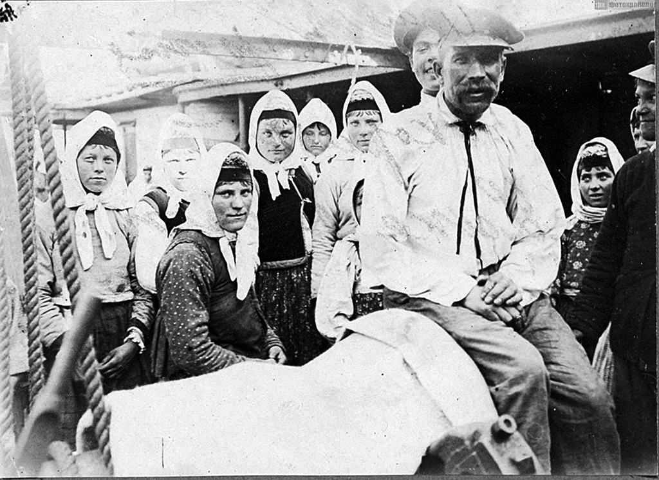
Недостатки реформ
Последовательное внедрение в социалистическую модель экономики рыночных элементов
Реформа привела к тому, что на долгие годы прекратились выплаты по облигациям, а это привело к существенным денежным потерям среди населения. К тому же, наблюдалось общее повышение цен на многие группы товаров

Slide 10
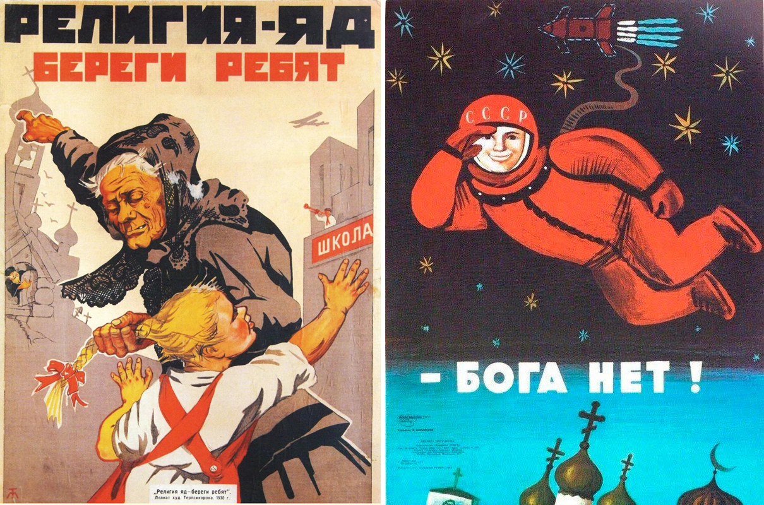
Недостатки реформ
Антирелигиозная кампания
Антирелигиозная кампания, по сути не принесла никаких результатов, ведь люди продолжали посещать церковь, развешивать дома иконы. Противопоставление власти генерального секретаря церковному влиянию, Хрущевым было проиграно, а это сказалось и на его авторитете среди граждан.

Slide 11
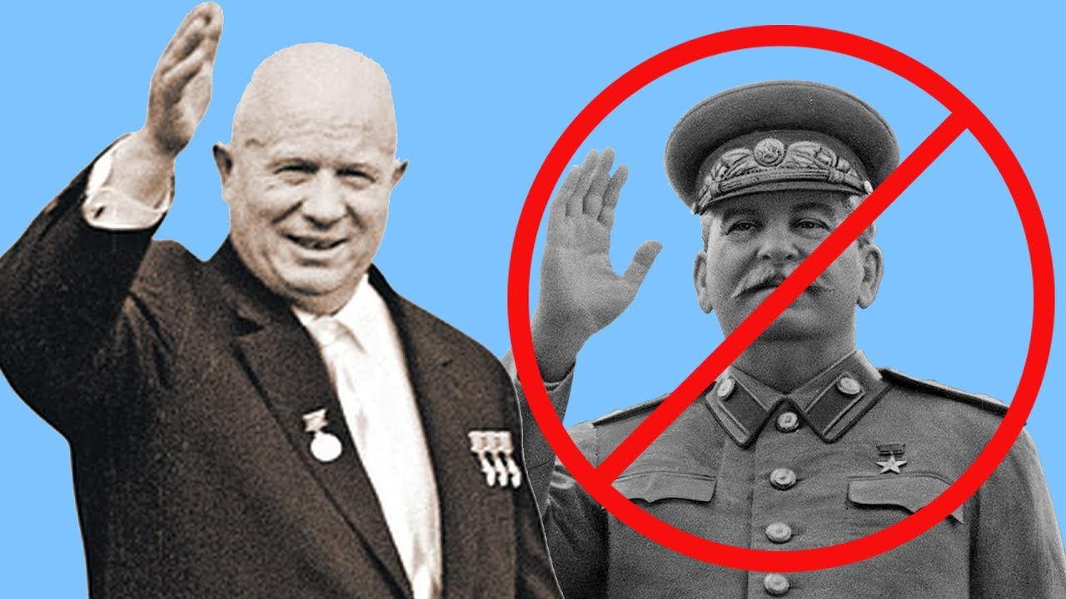
Недостатки реформ
Развеивание культа Сталина и антиреформы
В сознании народа, Сталин был великим лидером, и желание Хрущева «оклеветать» вождя вызывало негодование. К тому же, Никита Сергеевич делал слишком большой акцент на отмене всех сталинских реформ, что только тормозило развитие экономики и социальной сферы.

Slide 12
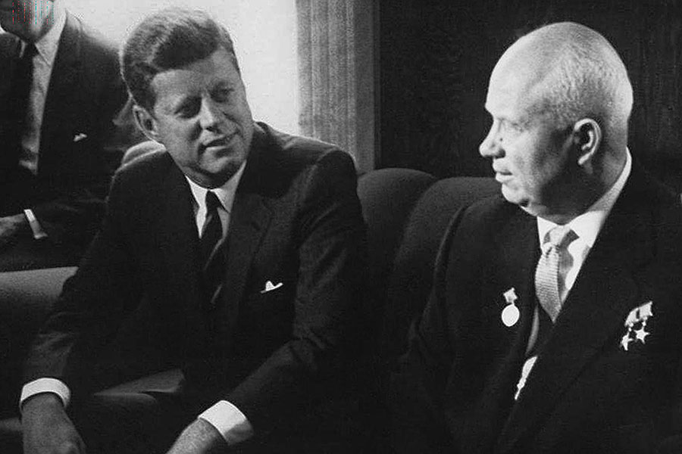
Недостатки реформ
Международные реформы
Возведение Берлинской стены и Карибский кризис в 1962 году чуть было не привело к Третьей Мировой войне. СССР балансировало в международном плане на тонкой грани, и война могла развязаться в любой момент. Здесь, опять же, проявлялась непоследовательность реформ Хрущева.

Slide 13
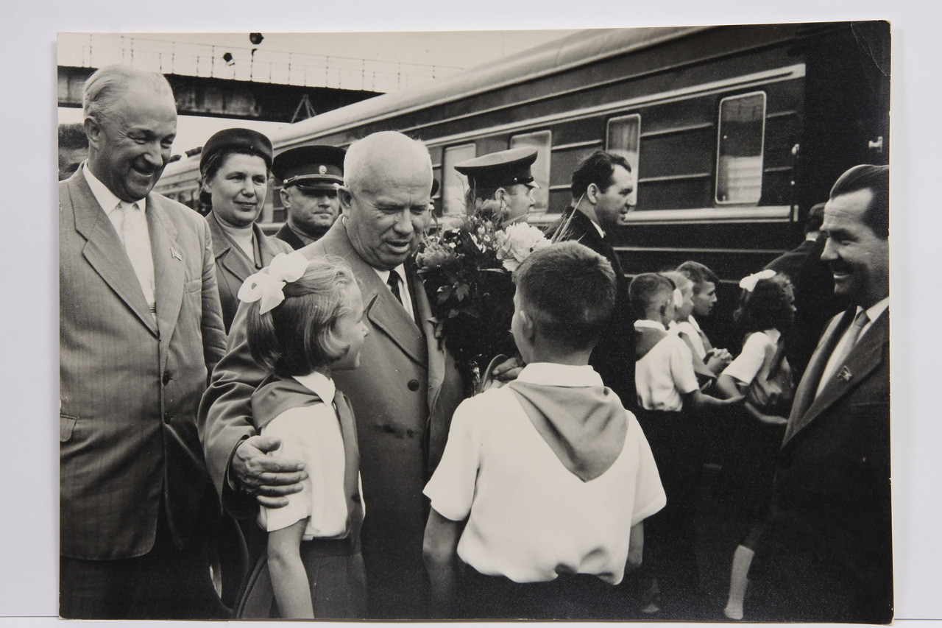
Недостатки реформ
Школьная реформа
Хрущев отказался от модели средней школы, введя в оборот обязательное обучение в 8 классов и последующие 3 года трудовой школы. Таким образом генеральный секретарь хотел приблизить школу к реальной жизни, но добился лишь общего снижения успеваемости. К тому же, привлечение интеллигенции к рабочим специальностям приводило к недовольству и выступлениям.

Slide 14
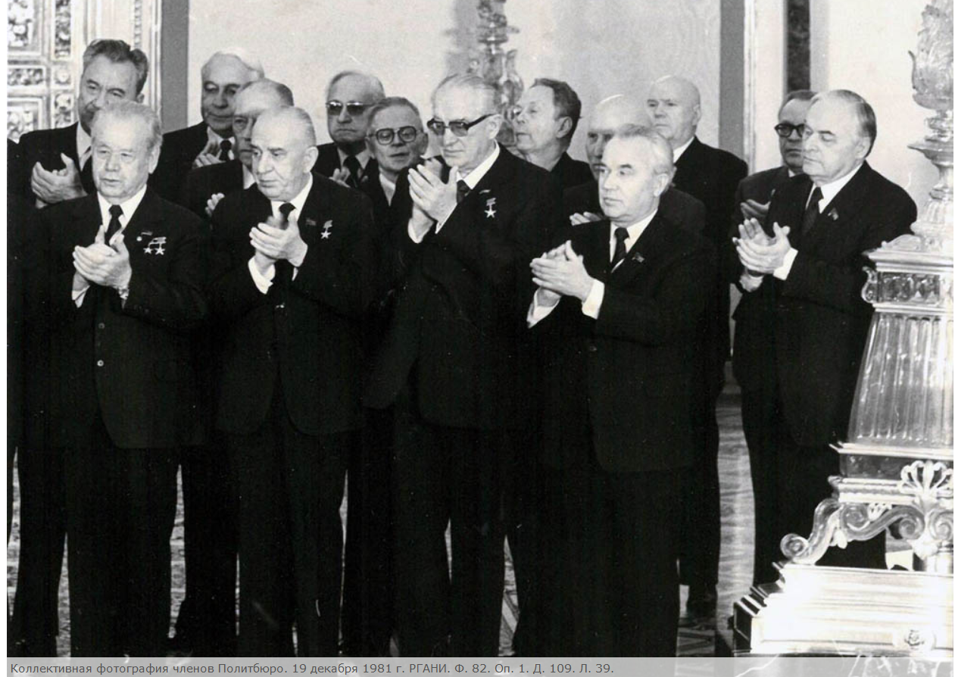
Недостатки реформ
Кадровые реформы внутри партии
Молодые кадры не могли рассчитывать на высокие должности, продвижение по карьерной лестнице внутри партии происходило очень тяжело. Борьба с культом Сталина привела к тому, что многие уважаемые люди, поддерживающие бывшего лидера, лишились работы. Также генеральный секретарь вводил так называемую реформу «несменяемости кадров», приводящую к тому, что один и тот же человек мог занимать конкретную должность до конца жизни вне зависимости от его профессиональных успехов.

Slide 15
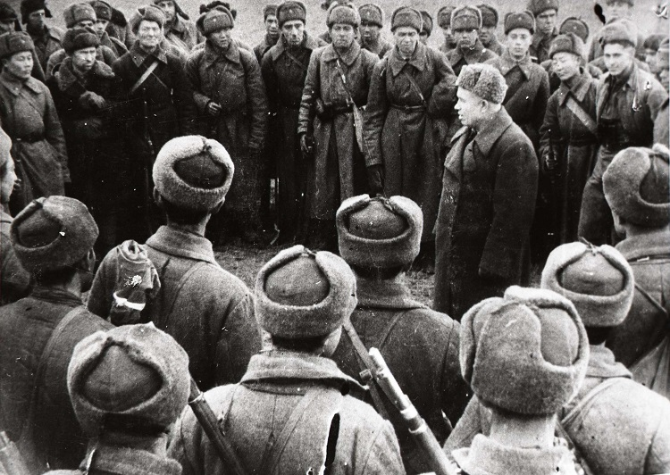
Недостатки реформ
Военные реформы конца
Масштабные сокращения личного состава, техники и вооружений стали тяжёлым испытанием для армии. Проводившиеся бездумно и в спешке они привели к уменьшению боевого потенциала войск и стали причиной социальных неурядиц миллионов офицеров и членов их семей.

Slide 16
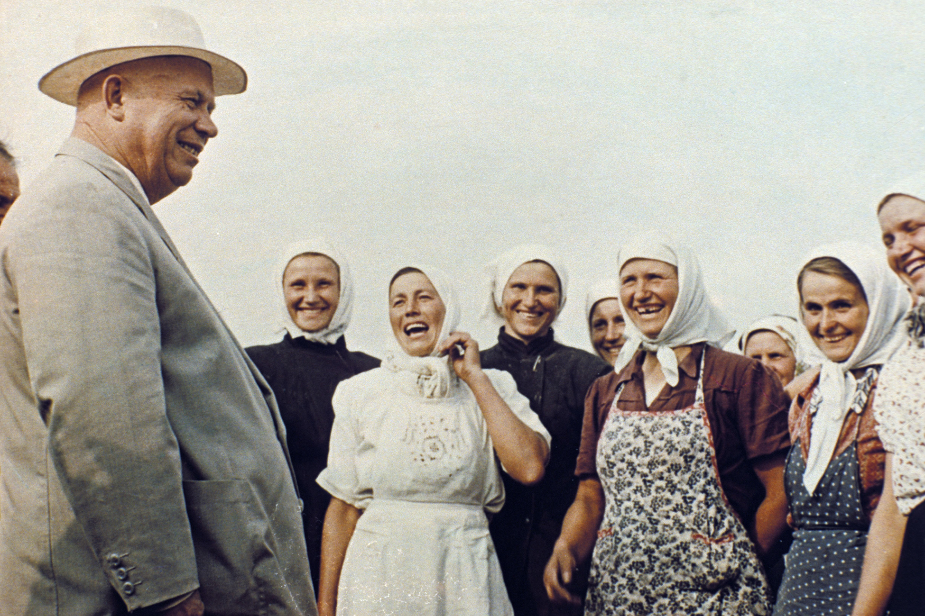
Недостатки реформ
Социальные реформы
Увеличение жилищного фонда никак не влияло на право собственно, а о приватизации можно было только мечтать. К тому же, реформы Хрущева не были последовательными, что приводило к выступлениям рабочих.

Slide 17
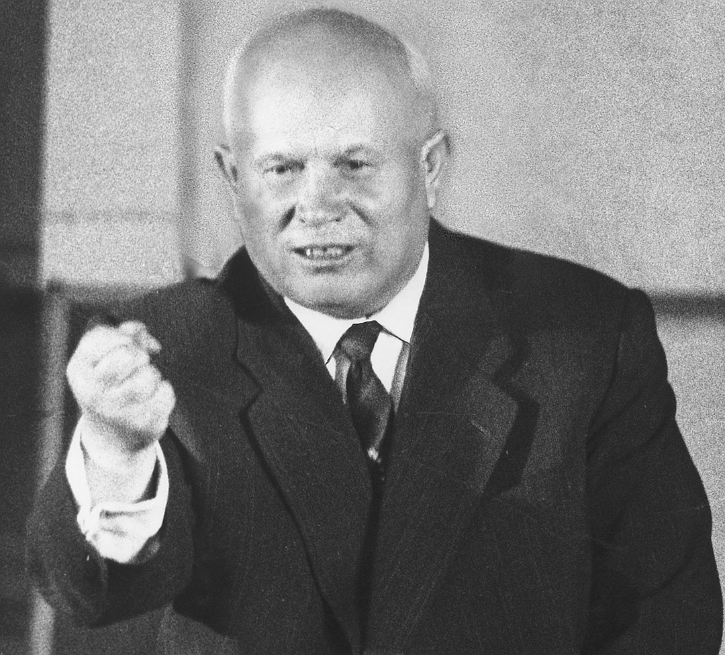

Актуальность
Актуальность изучения хрущевских реформ может дать важный урок главе государства. Хрущев и его действия в роли главы государства являются ярким примером противоречивости в реформаторской деятельности.

Slide 18
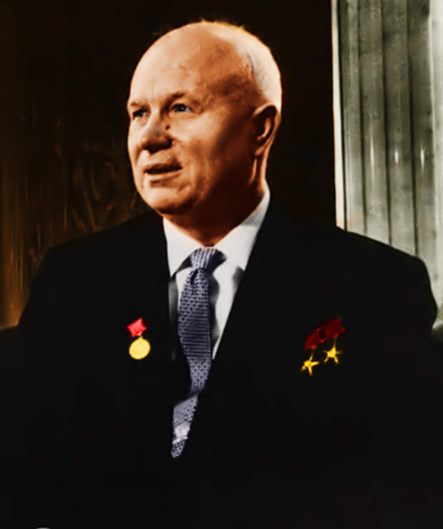

Итоги
За годы нахождения у власти, Никита Сергеевич неоднократно менял линию своей политики. Многие реформы не были доведены до конца, а некоторые из них основывались на личном отношении Хрущева к политике и экономике. К началу 60-х годов СССР оказалась в глубоком экономическом кризисе. Возмущение нелогичности политики слышались как со стороны простых людей, так и со стороны членов партии

